Slide 1
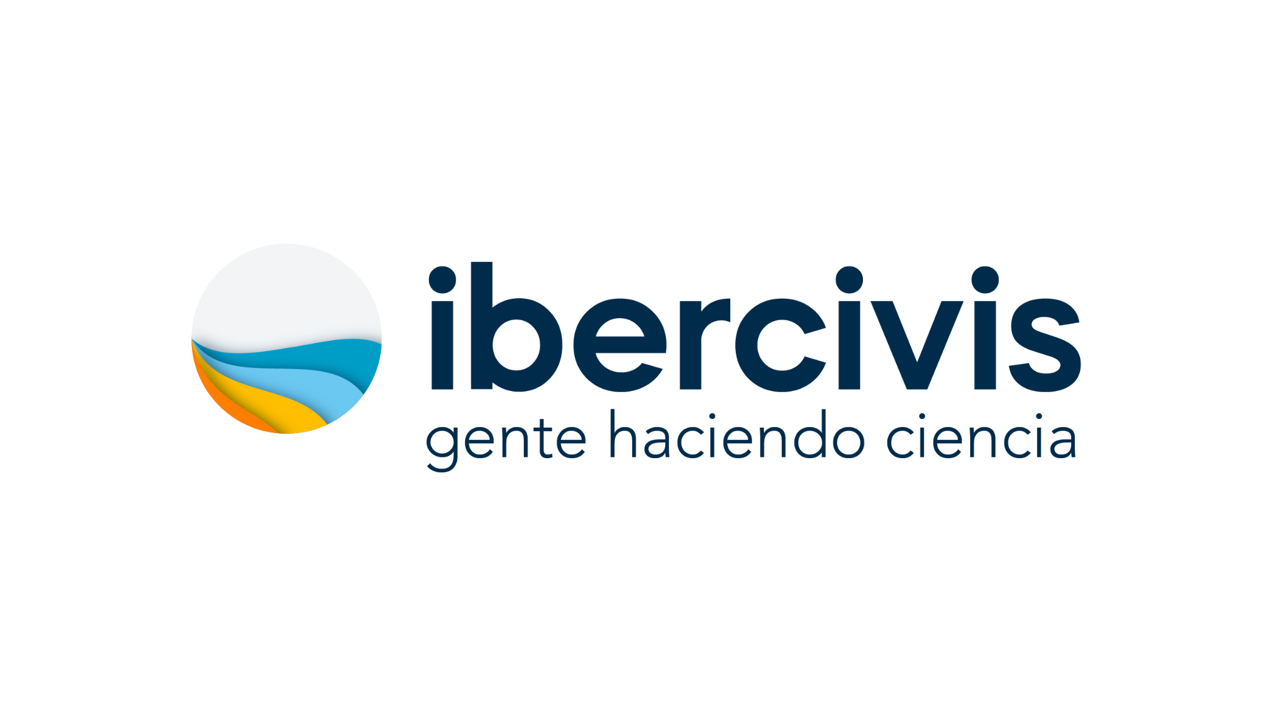
Ciencia Ciudadana
cómo las tecnologías digitales están cambiando la investigación científica
15 de junio 2023
Jorge Barba Borderías

Slide 2
Índice de contenidos
Introducción
Quiénes somos
Alguna definiciones
Evolución de la ciencia ciudadana con la tecnología
Influencia de las tecnologías digitales en la popularización de la ciencia ciudadana
Ejemplos históricos de ciencia ciudadana antes y después de la era digital
3. Impacto de las tecnologías digitales
3.1 Observación y monitorización
3.2 Recolección de datos y muestreo
3.3 Análisis y clasificación de datos
3.4 Diseño y ejecución de experimentos
4. El futuro de la ciencia: desafíos y oportunidades

Slide 3
INTRODUCCIÓN

Slide 4
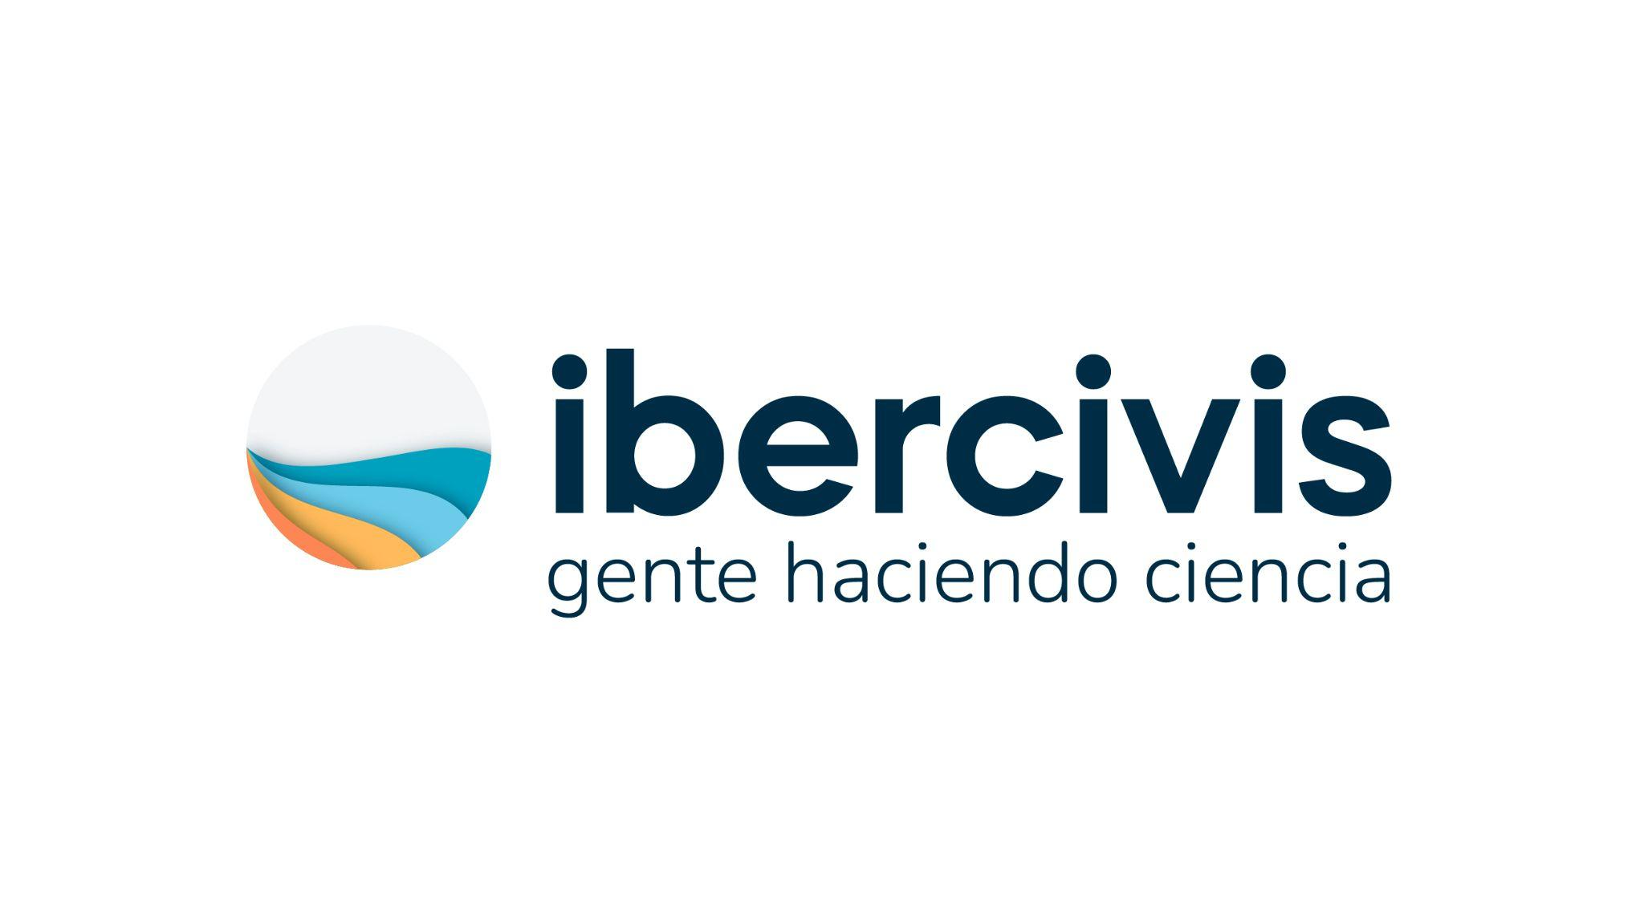
Fundación Ibercivis
¿Quiénes somos?
Ibercivis es una fundación privada sin ánimo de lucro cuyo objetivo principal es el desarrollo de proyectos de ciencia ciudadana Promueve investigaciones en muy diferentes áreas de conocimiento en los ámbitos local, nacional e internacional.
Proporciona apoyo técnico, difusión y formación de modo que cualquier persona pueda participar activamente en la investigación, en función de sus intereses y capacidades siempre dinámicas.

Slide 5
Algunas definiciones
Un tipo de ciencia que atiende las necesidades y preocupaciones de los ciudadanos (...) una forma de ciencia desarrollada y llevada a cabo por los propios ciudadanos. (Alan Irwin 1995)
Participación del conjunto de la sociedad en actividades de investigación científica al contribuir los ciudadanos activamente a la ciencia, ya sea con su esfuerzo intelectual o con el conocimiento de su entorno o con sus herramientas y recursos. (White Paper on Citizen Science 2014)

Slide 6
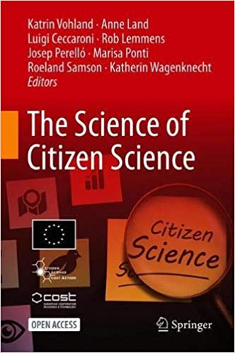
Algunas definiciones

Slide 7
2. EVOLUCIÓN DE LA CIENCIA CIUDADANA CON LA TECNOLOGÍA
Notes:
a. Definición y origen:
La ciencia ciudadana es un enfoque de investigación colaborativa que involucra a la ciudadanía en la recolección, análisis y aplicación de datos científicos. Aunque el término "ciencia ciudadana" se popularizó en las últimas décadas, la participación pública en la investigación científica tiene una larga historia que se remonta a siglos atrás, con ejemplos como la observación de aves y el registro de eventos astronómicos.
b. Diferentes tipos de ciencia ciudadana:
La ciencia ciudadana abarca una amplia variedad de disciplinas y enfoques. Algunos proyectos se centran en la observación y monitoreo de fenómenos naturales o eventos específicos, mientras que otros involucran a los ciudadanos en la recolección de datos y muestreo, el análisis y clasificación de datos, la intervención ciudadana, y el diseño y ejecución de experimentos. Cada tipo de proyecto tiene sus propias características y metodologías, pero todos comparten el objetivo común de involucrar a la ciudadanía en la investigación científica y promover la colaboración entre científicos y ciudadanos.
c. Importancia y beneficios de la ciencia ciudadana:
La ciencia ciudadana tiene un gran impacto tanto en la comunidad científica como en la sociedad en general. Entre los principales beneficios de la ciencia ciudadana, podemos destacar:
Ampliación del alcance y la escala de la investigación científica: La participación de ciudadanos en la recolección y análisis de datos permite a los investigadores acceder a un volumen de información mucho mayor que el que podrían obtener por sí mismos, lo que conduce a una mayor comprensión de fenómenos complejos y a la identificación de tendencias y patrones.
Fomento de la educación y la conciencia pública: La ciencia ciudadana proporciona oportunidades para que las personas aprendan sobre temas científicos y se involucren activamente en la investigación, lo que aumenta la conciencia y el interés en cuestiones relacionadas con la ciencia, la tecnología, el medio ambiente y la salud.
Promoción de la democratización de la ciencia: Al involucrar a personas de diversos orígenes y habilidades en la investigación científica, la ciencia ciudadana fomenta la inclusión y la diversidad en la ciencia, lo que puede conducir a una mayor innovación y a la identificación de soluciones a problemas complejos.
Fortalecimiento de la conexión entre la ciencia y la sociedad: La participación ciudadana en la investigación científica ayuda a establecer vínculos entre la comunidad científica y la sociedad en general, lo que puede mejorar la comunicación, la confianza y la colaboración en la búsqueda de soluciones a problemas globales y locales.

Slide 8
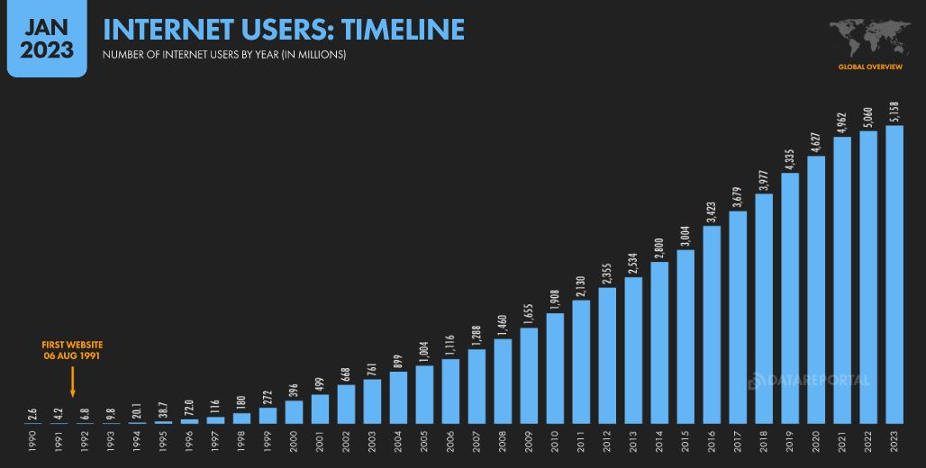
Influencia de las tecnologías digitales en la popularización de la ciencia ciudadana

Slide 9
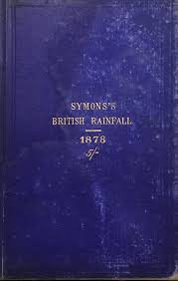
Ejemplos históricos de ciencia ciudadana antes y después de la era digital
The British Rainfall
Organisation, liderada por George Symons, surge en 1860 para recoger observaciones sobre lluvia en Gran Bretaña e Irlanda
Desde 1900 sigue siendo una de las encuestas de vida silvestre más largas llevada a cabo por ciudadanos

Slide 10
eBird
Biodiversidad virtual
Biodiversidad Virtual es una web cooperativa gestionada por la asociación española Fotografía y Biodiversidad en la que participan miles de usuarios de forma habitual, con más de un millón de registros.
eBird es el proyecto de ciencia ciudadana relacionado con biodiversidad más grande del mundo, con más de 100 millones de registros de aves contribuidos cada año.
Notes:
El monitoreo y la observación son cruciales en proyectos donde los ciudadanos contribuyen mediante la recolección de datos sobre el entorno o eventos naturales. Un ejemplo de este tipo de proyecto es eBird, donde los participantes registran avistamientos de aves en una plataforma en línea. La clave para esta metodología es la precisión en la observación y el registro de datos.

Slide 11
3. IMPACTO DE LAS TECNOLOGÍAS DIGITALES EN LA CIENCIA CIUDADANA

Slide 12
Observación y monitorización
Implica el seguimiento y registro de eventos, fenómenos o cambios en el entorno a lo largo del tiempo.
Los ciudadanos realizan observaciones visuales o utilizan sensores para medir ciertos parámetros, como temperatura o humedad.
La información recopilada generalmente está relacionada con la presencia, ausencia o comportamiento de especies, así como con cambios en el entorno.
Notes:
El monitoreo y la observación son cruciales en proyectos donde los ciudadanos contribuyen mediante la recolección de datos sobre el entorno o eventos naturales. Un ejemplo de este tipo de proyecto es eBird, donde los participantes registran avistamientos de aves en una plataforma en línea. La clave para esta metodología es la precisión en la observación y el registro de datos.

Slide 13
eBird
Biodiversidad virtual
Biodiversidad Virtual es una web cooperativa gestionada por la asociación española Fotografía y Biodiversidad en la que participan miles de usuarios de forma habitual, con más de un millón de registros.
eBird es el proyecto de ciencia ciudadana relacionado con biodiversidad más grande del mundo, con más de 100 millones de registros de aves contribuidos cada año.
Notes:
El monitoreo y la observación son cruciales en proyectos donde los ciudadanos contribuyen mediante la recolección de datos sobre el entorno o eventos naturales. Un ejemplo de este tipo de proyecto es eBird, donde los participantes registran avistamientos de aves en una plataforma en línea. La clave para esta metodología es la precisión en la observación y el registro de datos.

Slide 14
Recolección de datos y muestreo
Implica la obtención de muestras físicas o datos de campo en un momento específico o a intervalos regulares.
Los ciudadanos siguen protocolos definidos para recolectar muestras o datos, como tomar fotografías o recoger muestras de agua o suelo.
La información recopilada puede incluir datos cuantitativos, cualitativos o ambos, y puede requerir análisis adicionales.
Notes:
La recolección de datos y muestreo es una metodología común en proyectos de ciencia ciudadana donde los participantes recopilan muestras físicas o datos de campo. Por ejemplo, en un estudio de calidad del agua, los ciudadanos pueden recolectar muestras de agua de ríos y lagos siguiendo protocolos específicos. La consistencia y la adherencia a los protocolos son esenciales para garantizar la calidad de los datos recopilados.

Slide 15
Aqua
Fuenaragón
Texto sección
Proyecto de ciencia ciudadana pretende evaluar la calidad del agua que bebemos en casa mirando sus niveles de cloro, pH, sabor y olor
Fuenaragón contribuye a identificar y caracterizar las fuentes y manantiales de Aragón a través de la ciencia ciudadana.

Slide 16
Análisis y clasificación de datos
Implica que los ciudadanos participantes analicen, clasifiquen o procesen información, como imágenes, sonidos o textos que generalmente son proporcionados por los investigadores o recolectados por otros ciudadanos.
Los ciudadanos deben comprender y aplicar criterios específicos de clasificación o análisis.
El análisis y clasificación de datos realizados por los ciudadanos en estos proyectos ayudan a los investigadores a procesar grandes volúmenes de información y a identificar patrones o tendencias que pueden no ser evidentes a simple vista
Notes:
La metodología "Análisis y clasificación de datos" en proyectos de ciencia ciudadana se basa en los siguientes tres puntos clave:
Procesamiento de información:
Esta metodología implica que los ciudadanos participantes analicen, clasifiquen o procesen información, como imágenes, sonidos o textos, que generalmente son proporcionados por los investigadores o recolectados por otros participantes. La información puede ser de cualquier campo científico, desde astronomía hasta biología, y los ciudadanos pueden utilizar herramientas en línea o aplicaciones específicas para llevar a cabo el análisis.
Criterios de clasificación y capacitación:
En proyectos de análisis y clasificación de datos, los ciudadanos deben comprender y aplicar criterios específicos de clasificación o análisis definidos por los investigadores. Por lo tanto, es esencial proporcionar capacitación, instrucciones claras y, en algunos casos, soporte en línea para garantizar que los participantes realicen el análisis correctamente y de manera consistente.
Contribución al conocimiento científico:
El análisis y clasificación de datos realizados por los ciudadanos en estos proyectos ayudan a los investigadores a procesar grandes volúmenes de información y a identificar patrones o tendencias que pueden no ser evidentes a simple vista. La participación ciudadana en este tipo de proyectos puede acelerar significativamente la investigación científica y generar resultados valiosos en diferentes campos del conocimiento.

Slide 17
GalaxyZoo
Zooniverse
Galaxy Zoo es un proyecto en línea de astronomía que invita a sus miembros a ayudar a clasificar alrededor de un millón de galaxias.
Zooniverse permite a los usuarios participar en gran variedad de proyectos de investigación científica a través del análisis y clasificación de datos.
Más de 2 millones de usuarios.

Slide 18
Diseño y ejecución de experimentos
Involucra a los ciudadanos en la planificación, diseño y ejecución de experimentos científicos, lo que les permite tener un papel más activo en la investigación.
Los participantes pueden plantear preguntas, formular hipótesis, diseñar experimentos para probar sus ideas y llevar a cabo las pruebas necesarias siguiendo protocolos establecidos.
Esto puede incluir la identificación de patrones, la evaluación de la eficacia de las intervenciones y la comunicación de los hallazgos a investigadores, otros participantes y al público en general.
Notes:
La recolección de datos y muestreo es una metodología común en proyectos de ciencia ciudadana donde los participantes recopilan muestras físicas o datos de campo. Por ejemplo, en un estudio de calidad del agua, los ciudadanos pueden recolectar muestras de agua de ríos y lagos siguiendo protocolos específicos. La consistencia y la adherencia a los protocolos son esenciales para garantizar la calidad de los datos recopilados.

Slide 19
DECIDO
Flood2Now
Proyecto que impulsa las técnicas analíticas y la capacidad de procesamiento para proporcionar apoyo a los responsables políticos en sus decisiones, al tiempo que se involucra a las comunidades locales en actividades de co-creación para elaborar políticas mejor orientadas.
Proyecto que trata de elaborar un modelo analítico capaz de prevenir futuras inundaciones, basado en datos en tiempo real e inteligencia artificial. La participación ciudadana se encarga de centrar la investigación en las necesidades concretas de cada ciudad piloto.

Slide 20
4. EL FUTURO DE LA CIENCIA: DESAFÍOS Y OPORTUNIDADES

Slide 21
Retos
Oportunidades:
CALIDAD DE LOS DATOS
COMPROMISO A LARGO PLAZO
PROTECCIÓN DE DATOS
TRANSPARENCIA
RECONOCIMIENTO DE LA COMUNIDAD
TECNOLOGÍAS EMERGENTES
IA - BIG DATA
AUTOMATIZACIÓN DE PROCESOS
POLÍTICA DE LA EVIDENCIA
ÉNFASIS EN LA PARTICIPACIÓN PÚBLICA
Notes:
La recolección de datos y muestreo es una metodología común en proyectos de ciencia ciudadana donde los participantes recopilan muestras físicas o datos de campo. Por ejemplo, en un estudio de calidad del agua, los ciudadanos pueden recolectar muestras de agua de ríos y lagos siguiendo protocolos específicos. La consistencia y la adherencia a los protocolos son esenciales para garantizar la calidad de los datos recopilados.

Slide 22
5. CONCLUSIONES

Slide 23
Muchas gracias
Ciencia Ciudadana
cómo las tecnologías digitales están cambiando la investigación científica
15 de junio 2023

